Slide 1
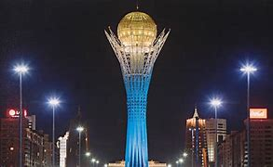

Отчет перед потребителями о деятельности за 1 полугодие
2022 года
АО «Астана – Региональная Электросетевая Компания»

Slide 2
Предмет деятельности
АО «Астана – Региональная Электросетевая Компания»
передача электрической энергии, эксплуатация электрических сетей и подстанций
эксплуатация и техническое обслуживание электротехнического хозяйства в составе подстанций, электросетей, распределительных устройств, релейной защиты и автоматики

Slide 3
Техническая характеристика
Наименование оборудования | Ед. изм. | 2017 год | 2018 год | 2019 год | 2020 год | 2021 год
КЛ-220кВ | км | 2,234 | 2,234 | 12,3 | 12,3 | 12,3
КЛ-110кВ | км | 101,684 | 134,848 | 140,552 | 168,524 | 147,062
КЛ-20кВ | км | 228,891 | 299,017 | 208,981 | 310,956 | 540,911
КЛ-10кВ | км | 1 684,4106 | 1 804,783 | 1 866,749 | 2 140,219 | 2 346,915
КЛ-6кВ | км | 19,065 | 19,065 | 19,065 | 19,065 | 20,076
КЛ-0,4кВ | км | 942,7247 | 993,797 | 999,126 | 1 111,556 | 1 181,436
ВЛ-220кВ | км | 124,588 | 124,588 | 143,436 | 143,436 | 143,436
ВЛ-110кВ | км | 148,633 | 149,569 | 144,953 | 202,255 | 207,908
ВЛ-10кВ | км | 332,569 | 329,31 | 326,09 | 350,04 | 356,339
ВЛ-0,4кВ | км | 442,495 | 437,774 | 442,679 | 508,734 | 502,558
Всего ЛЭП | км | 4 027,29 | 4 294,99 | 4 303,931 | 4 967,08 | 5 458,94
ПС-220кВ | шт. | 3 | 3 | 3 | 3 | 3
ПС-110кВ | шт. | 29 | 28 | 28 | 29 | 29
РП, ТП, КТП-10/0,4кВ | шт. | 1 318 | 1 366 | 1 386 | 1 434 | 1 528
Износ электрооборудования и электрических сетей по годам | % | 32,9 | 29,4 | 30,6 | 29,0 | 29,2
Объем условных единиц | у.е. | 75 153,21 | 77 838,9 | 79 565,47 | 91 649,29 | 96 313,63

Slide 4

Инвестиционная программа
АО «Астана-РЭК» за 1 полугодие 2022 года

Slide 5
Исполнение инвестиционной программы за 1 полугодие 2022 года по разделам:
№ п/п | Наименование мероприятий | План 2022 года, тыс. тенге | Факт, за 1 полугодие 2022 года, тыс. тенге
1. | Замена устаревшего оборудования и ЛЭП | 228 377 | -
2. | Релейная защита | 547 982 | -
3. | Автоматизированная система коммерческого учета электроэнергии | 696 257 | 26 062
4. | Строительство и реконструкция объектов | 5 983 231 | 135 167
5. | Проектно-изыскательские работы | 314 999 | 62 715
6. | Приобретение за счет экономии по инвестиционной программе | - | 101 094
 | Итого | 7 770 846 | 325 038

Slide 6
Раздел 3. Автоматизированная система коммерческого учета электроэнергии.
Раздел 4. Строительство и реконструкция объектов
тыс. тенге без НДС
№ п/п | Наименование мероприятий | Ед. изм. | План |  | Факт
 |  |  | Кол-во | Сумма | Кол-во | Сумма
3. Автоматизированная система коммерческого учета электроэнергии:
3.1 | Внедрение АСКУЭ юридических лиц (перенесено с ИП 2021 года) | работа | 1 | 43 760 | 1 | 26 062
 | Итого: |  |  | 43 760 |  | 26 062
4. Строительство и реконструкция объектов:
4.1 | Реконструкция ПС "Левобережная«(перенесено с ИП 2021 года) | работа | 1 | 204 073 | 1 | 135 167
 | Итого: |  |  | 204 073 |  | 135 167

Slide 7
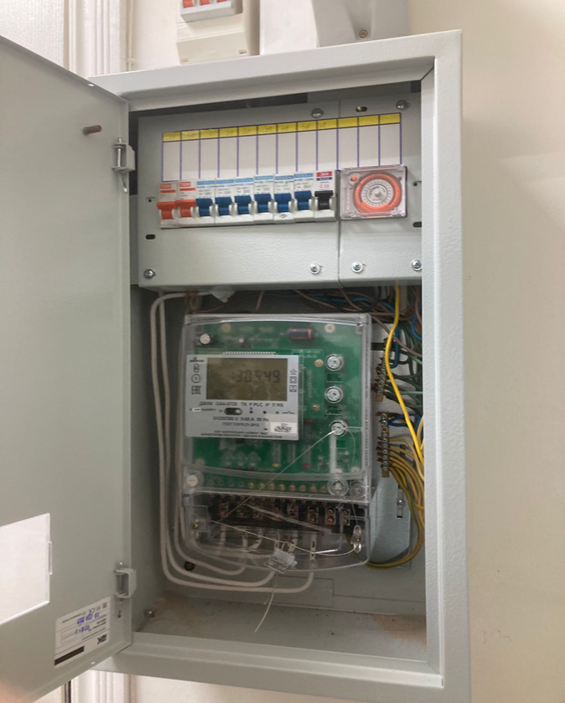
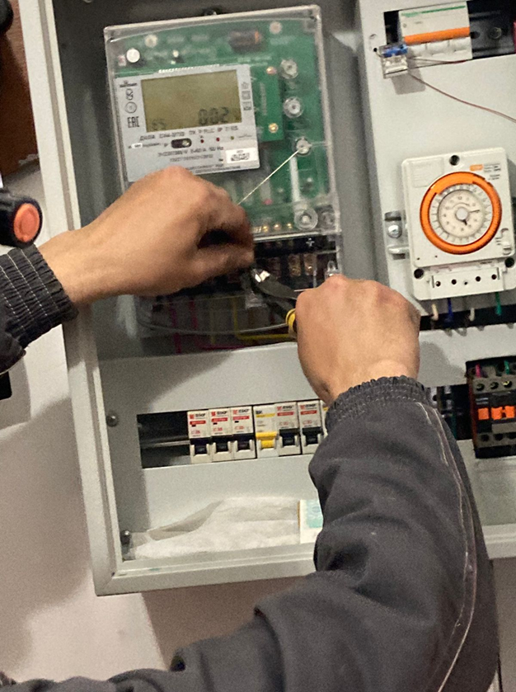
Внедрение АСКУЭ юридических лиц (перенесено с ИП 2021 года)

Slide 8
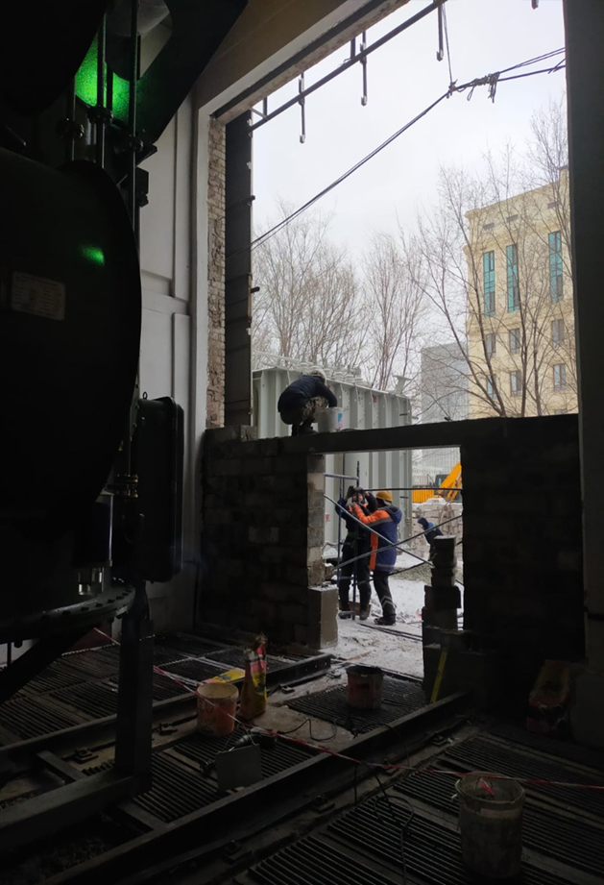
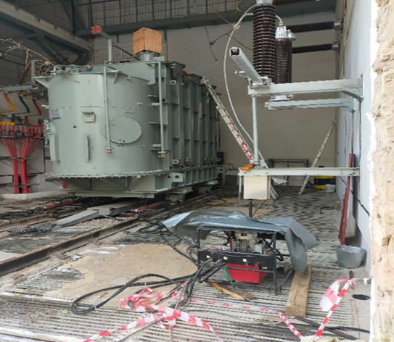
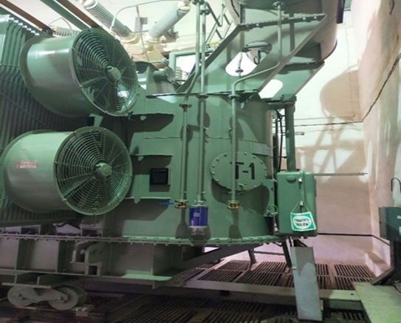
Реконструкция ПС «Левобережная» (перенесено с ИП 2021 года)

Slide 9
Раздел 5. Проектно-изыскательские работы
.
тыс. тенге без НДС
№ п/п | Наименование мероприятий | Ед. изм. | План |  | Факт
 |  |  | Кол-во | Сумма | Кол-во | Сумма
5. Проектно-изыскательские работы, в том числе:
5.1 | Проектирование "Модернизация автоматизированной системы диспетчерского управления АО «Астана-РЭК» (перенесено с ИП-2021г.) | услуга | 1 | 37 674 | 1 | 32 023
5.2 | Проектирование "Реконструкция ПС "Центральная" в г.Астана. Корректировка" (перенесено с ИП-2021г.) | услуга | 1 | 30 692 | 1 | 30 692
 | Итого: |  |  | 68 366 |  | 62 715

Slide 10
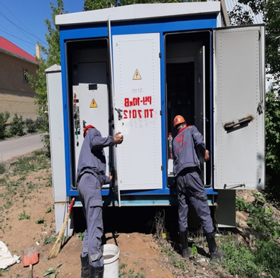
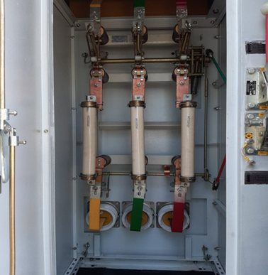
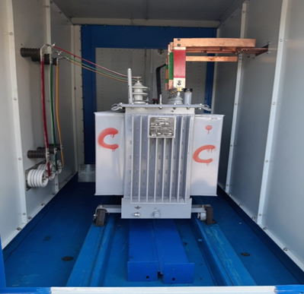
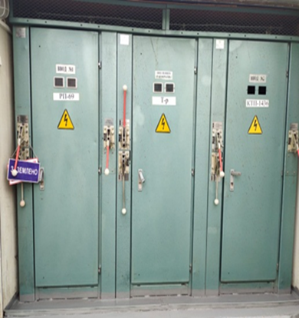
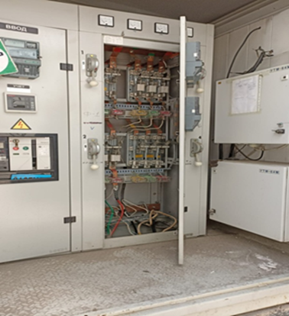
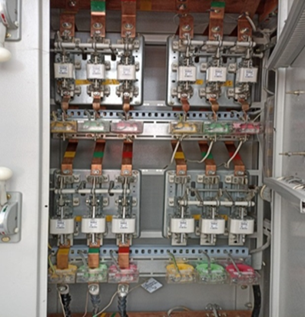
Выполнен собственными силами РЭС
капитальный ремонт 10 РП, ТП, КТП
.

Slide 11
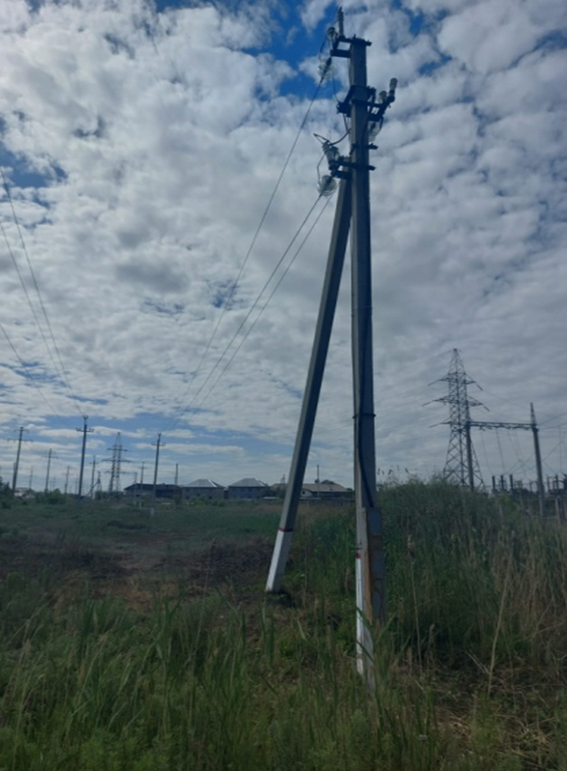
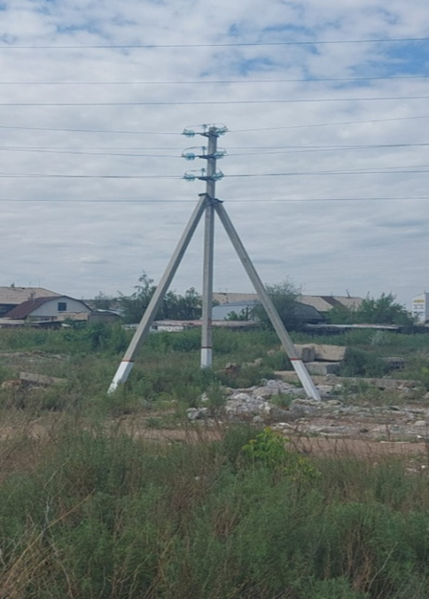
Реконструкция ВЛ-10 кВ с переводом на СИП (самонесущий изолированный провод).
Выполнено 2,6 км.
.

Slide 12
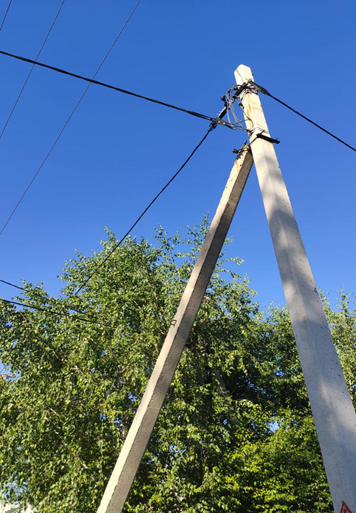
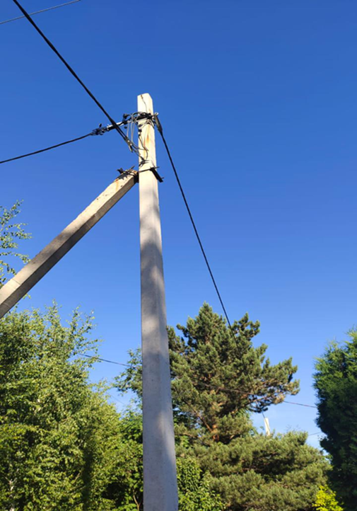
Реконструкция ВЛ-0,4 кВ с переводом на СИП (самонесущий изолированный провод).
Выполнено 1 км.
.

Slide 13

Информация об основных финансово-экономических показателях деятельности
АО «Астана-РЭК» за 1 полугодие 2022 года

Slide 14
Тарифы на передачу и распределение электрической энергии на 2022 год
В 2020 году Приказом Департамента Комитета по регулированию естественных монополий Министерства национальной экономики Республики Казахстан по городу Нур-Султан №61-ОД от 05 ноября 2020 года был утвержден предельный уровень тарифа на 2021-2025гг:
- на 2022 год в размере 4,63 тенге за 1 кВтч без учета НДС.
Приказом Департамента Комитета по регулированию естественных монополий Министерства национальной экономики Республики Казахстан по городу Нур-Султан №96-ОД от 29 октября 2021 года был утвержден временный компенсирующий тариф с 01.01.22г по 30.11.22г в размере 4,49 тенге за 1 кВтч без учета НДС (неисполнение инвестиционной программы 2016-2020гг).
Действующие тарифы 2022 года:
с 01.01.22 года по 30.06.22 года в размере 4,37 тенге за 1 кВтч без учета НДС, с учётом временного компенсирующего тарифа 4,23 тенге за 1 кВтч без учета НДС – добровольное снижение тарифа за счёт сокращения затрат по обслуживанию многоквартирного жилого фонда (согласовано ДКРЕМ - письмо от 14.01.2022г №03-13/46/48).
с 01.07.22 года по 30.11.212 года – 4,37 тенге за 1 кВтч без учета НДС, с учётом временного компенсирующего тарифа 4,23 тенге за 1 кВтч без учета НДС – добровольное снижение тарифа (согласовано ДКРЕМ - письмо от 20.06.2022г №03-13/1001).
с 01.12.22 года по 31.12.22 года – 4,37 тенге за 1 кВтч без учета НДС.
12.07.22г компания подала заявку на увеличение тарифа в связи с увеличением стоимости стратегического товара - электрической энергии (тариф АО «Астана-Энергия» увеличен с 8,28 до 8,77 тенге/кВтч или на 5,9%).
В проекте тарифной сметы с учётом увеличения тарифа с 1 августа в размере 4,434 тенге/кВтч и согласованного тарифа в размере 4,37 тенге/кВтч средний тариф по году сложится на уровне 4,40 тенге/кВтч без учёта НДС.
С учетом временного компенсирующего тарифа и возмещения затрат потребителям на сумму 16 720,984 тыс. тенге среднегодовой тариф сложится на уровне 4,27 тенге/кВтч без учёта НДС, в том числе:
- с 01.01.2022г по 31.07.2022г – 4,23 тенге/кВтч без учёта НДС;
  - с 01.08.2022г по 30.11.2022г – 4,294 тенге/кВтч без учёта НДС;
  - с 01.12.2022г по 31.12.2022г – 4,434 тенге/кВтч без учёта НДС.

Slide 15
Возврат потребителям суммы через компенсирующий тариф

Slide 16
Финансовые результаты АО «Астана-РЭК»
млн. тенге

Slide 17

Информация об объемах предоставленных регулируемых услуг за 1 полугодие 2022 года

Slide 18
Динамика производственной деятельности
тыс. кВтч
Нормативные потери в % от отпуска в сеть | 9,86% | 10,50% | 8,65%

Slide 19
Информация об объемах предоставленных регулируемых услуг за 1 полугодие 2022г
№ п/п | Наименование потребителей | Утверждено в тарифной смете на 2022 год, тыс. кВтч | Факт за 1 полугодие 2022 года, тыс. кВтч
1 | ТОО "Астанаэнергосбыт" | 1 866 736 | 1 017 272
2 | Сторонние организации | 2 031 955 | 1 032 805
2.1 | АО "Астана-теплотранзит" | 47 472 | 26 397
2.2 | АО "Астана-Энергия" | 16 096 | 1 398
2.3 | ГКП "Астана Су Арнасы" | 98 037 | 48 067
2.4 | ТОО "Астана қалалық жарық" | 278 348 | 148 330
2.5 | ТОО "ЭнергоКомпани-ПВ" | 486 235 | 234 373
2.6 | АО "АРЭК" | 25 001 | 11 774
2.7 | АО "АРЭК-Энергосбыт"" | 155 582 | 80 776
2.8 | ТОО"Компания Астана энерго холдинг" | 72 636 | 35 414
2.9 | ТОО "Самға-Энерго" | 316 262 | 156 232
2.10 | ТОО "Теміржолэнерго" | 48 084 | 26 231
2.11 | филиал АО "НК"КТЖ"Дирекция магистральной сети | 3 425 | 5 590
2.12 | ТОО "Компания Эрго" | 92 | 45
2.13 | ТОО "Smart Energy Hub" | 206 232 | 108 361
2.14 | ТОО "SilkWayEnergy", | 83 891 | 47 965
2.15 | ТОО "GorSvetGroup" | 55 128 | 24 206
2.16 | ТОО "KB ENTERPRISES" | 988 | 555
2.17 | канал им.К.Сатпаева | 37 | 19
2.18 | ТОО "ЭнерджиКоммерц" | 6 329 | 3 462
2.19 | ТОО "Prime Energy Resources" | 12 114 | 12 010
2.20 | ТОО "Транзитэнергосервис" | 29 298 | 17 878
2.21 | ТОО "Росэлко Трэйд" | 32 789 | 16 262
2.22 | ТОО "КазЭнергоХолдинг" | 4 065 | 1 417
2.23 | ТОО "Energy Provision" | 16 328 | 6 391
2.24 | ТОО "Astana Ceramic" | 36 | 18
2.25 | ТОО "Consolidated Energy Kazakhstan" | 6 136 | 3 113
2.26 | ТОО "Кадаско-А" | 517 | 477
2.27 | ТОО "Энерго-Сервис-Экспресс" | 4 165 | 6 696
2.28 | ТОО "Жибек Жолы Оперейтинг" | 12 763 | 4 683
2.29 | ТОО "Корпорация Ясин" | 1 526 | 2 435
2.30 | ТОО "Электр Желісі" | 10 007 | 1 875
2.31 | ТОО "КТЖ-Грузовые перевозки" | 2 331 | 104
2.32 | ТОО "Орда Энергосбыт" |  | 253
 | ИТОГО | 3 898 691 | 2 050 077

Slide 20
Работа с потребителями
Основная работа с потребителями заключается в обеспечении надежности и качества передаваемой электроэнергии по сетям и энергооборудованию АО «Астана-РЭК».
Напряжение, частота и режим нагрузок в 2022 году соответствовали ГОСТу 13109-97 «Нормы качества электрической энергии в системах электроснабжения общего назначения».
Выявляемые в рабочем порядке несоответствия устранялись работниками АО «Астана-РЭК» незамедлительно и в полном объеме.

Slide 21

Информация об исполнении утвержденной уполномоченным органом тарифной сметы за 1 полугодие 2022 года по передаче электроэнергии

Slide 22
Информация об исполнении утвержденной тарифной сметы за 1 полугодие 2022 года
№ п/п | Наименование показателей | Единица измерения | Утвержденная тарифная смета | Фактически сложившиеся показатели за 1 п/г 2022г | Отклонение, в %
I | Затраты на производство товаров и предоставление услуг, всего, в т.ч. | тыс. тенге | 15 147 103,0 | 6 700 285,8 | -55,8
1 | Материальные затраты, всего | тыс. тенге | 539 143,3 | 211 395,5 | -60,8
 | в том числе:
1.1 | Сырье и материалы | тыс.тенге | 403 335,9 | 142 923,9 | -64,6
1.2 | ГСМ | тыс.тенге | 104 220,8 | 51 947,9 | -50,2
1.3 | Энергия | тыс.тенге | 31 586,6 | 16 523,8 | -47,7
2 | Расходы на оплату труда, всего | тыс. тенге | 4 890 768,2 | 2 049 082,4 | -58,1
 | в том числе:
2.1 | Заработная плата производственного персонала | тыс.тенге | 4 424 032,7 | 1 842 058,1 | -58,4
2.2 | Социальный налог и социальные отчисления, ОСМС | тыс.тенге | 466 735,5 | 207 024,3 | -55,6
3 | Амортизация | тыс. тенге | 3 939 282,7 | 2 024 364,0 | -48,6
4 | Затраты на нормативные технические потери | тыс. тенге | 5 035 068,52 | 2 172 248,25 | -56,86
5 | Плата за услуги системного оператора | тыс. тенге | 45 707,7 | 19 149,5 | -58,1
6 | Ремонт, всего | тыс. тенге | 35 715,2 | 11 296,5 | -68,4
 | в том числе:
6.1 | Капитальный ремонт, не приводящий к увеличению стоимости основных фондов | тыс.тенге | 1 497,4 |  | -100,0
6.2 | Текущий ремонт | тыс.тенге | 34 217,8 | 11 296,5 | -67,0
7 | Коммунальные услуги | тыс. тенге | 4 676,4 | 3 281,8 | -29,8
8 | Прочие затраты | тыс. тенге | 656 741,0 | 209 467,7 | -68,1

Slide 23
продолжение
№ п/п | Наименование показателей | Единица измерения | Утвержденная тарифная смета | Фактически сложившиеся показатели за 1 п/г 2022г | Отклонение, в %
II | Расходы периода, всего | тыс. тенге | 1 351 656,8 | 508 914,9 | -62,3
9 | Общие и административные расходы, всего | тыс. тенге | 1 351 656,8 | 508 914,9 | -62,3
 | в том числе:
9.1 | Заработная плата административного персонала | тыс.тенге | 249 265,5 | 137 444,3 | -44,9
9.2 | Социальный налог и социальные отчисления, ОСМС | тыс.тенге | 28 790,2 | 15 133,1 | -47,4
9.4 | Налоговые платежи и сборы | тыс.тенге | 1 006 009,4 | 327 003,0 | -67,5
9.5 | Амортизация | тыс.тенге | 10 477,7 | 3 361,5 | -67,9
9.6 | Материалы | тыс.тенге | 1 290,8 | 436,4 | -66,2
9.7 | ГСМ | тыс.тенге | 4 361,1 | 2 616,5 | -40,0
9.8 | Коммунальные услуги (вывоз ТБО, водоснабжение и канализация, энергия) | тыс.тенге | 7 406,9 | 3 874,8 | -47,7
9.9 | Аудиторские услуги | тыс.тенге | 2 704,0 | 1 600,0 | 0,0
9.10 | Услуги банка | тыс.тенге | 6 740,9 | 38,5 | -99,4
9.11 | Другие расходы | тыс. тенге | 34 610,3 | 17 406,8 | -49,7
10 | Расходы на выплату вознаграждений | тыс. тенге
III | Всего затрат | тыс. тенге | 16 498 759,7 | 7 209 200,7 | -56,3
IV | Прибыль | тыс. тенге | 537 457,9 | 1 462 624,1 | 172,1
V | Всего доходов | тыс. тенге | 17 036 217,6 | 8 671 824,8 | -49,1
VI | Объем оказываемых услуг | тыс. кВтч | 3 898 690,7 | 2 050 076,8 | -47,4
VII | Нормативные технические потери | % | 10,50% | 8,65% | -17,6
 |  | тыс. кВтч | 457 640,3 | 194 296,1 | -57,5
VIII | Тариф (без НДС) | тенге/кВтч | 4,37 | 4,23 | -3,2

Slide 24

Перспективы деятельности
АО «Астана-РЭК»

Slide 25
Тарифы на передачу и распределение электрической энергии на 2023-2025 годы
№ п/п | Вид регулируемой услуги | Единица измерения | Тарифы по передаче электрической энергии, тенге/кВтч без НДС
 |  |  | с 01.01.23г по 31.12.23г (приказ ДКРЕМ №61-ОД от 05.11.2020г.) | с 01.01.24г по 31.12.24г (приказ ДКРЕМ №61-ОД от 05.11.2020г.) | с 01.01.25г по 31.12.25г (приказ ДКРЕМ №61-ОД от 05.11.2020г.)
1 | Передача электрической энергии | тенге/кВтч | 4,74 | 4,92 | 4,88

Slide 26
Утвержденная тарифная смета на 2021-2022 годы
№ п/п | Наименование показателей | Ед. изм. | Утвержденная тарифная смета*
 |  |  | 2021г | 2022г
I | Всего затрат на предоставление услуг | млн.тенге | 13 800,7 | 15 109,0
II | Прибыль | млн.тенге | 557,8 | 537,5
III | Всего доходов | млн.тенге | 14 358,5 | 15 646,5
IV | Объём оказываемых услуг | млн.тенге | 3 444,7 | 3 479,2
V | Нормативные технические потери | % | 10,7 | 10,5
 |  | млн.кВтч | 413,0 | 408,4
VI | Тариф | тенге/кВтч | 4,17 | 4,50
* - среднегодовой тариф без учета временного компенсирующего тарифа

Slide 27
Производственная деятельность на 2022-2023 годы
Нормативные потери утверждены Департаментом Комитета по регулированию естественных монополий Министерства национальной экономики Республики Казахстан по городу Нур-Султан на 2022 год в размере 10,5%, на 2023 год в размере 10,3%.

Slide 28
Программа капитальных ремонтов 2022-2023 годы
№ | Наименование объекта | Единица измерения | План 2022г. |  | План 2023г.
 |  |  | Кол-во | Всего затрат | Кол-во | Всего затрат
Капитальный ремонт, приводящий к увеличению стоимости основных средств (в рамках инвестиционной программы) в том, числе:
1 | РП, ТП, КТП | шт. | 54 | 27 078 | 50 | 29 789
2 | ВЛ-10кВ | км | 26,33 | 105 387 | 23,45 | 85 789
3 | ВЛ-0,4кВ | км | 25,23 | 106 660 | 26,03 | 108 428
 | Всего | тыс. тенге |  | 239 125 |  | 224 006
 | В том числе:
Капитальный ремонт, не приводящий к увеличению стоимости основных средств (в рамках тарифа) в том, числе:
1 | РП, ТП, КТП | шт | 3 | 411 | 4 | 1 019
2 | ВЛ-10кВ | км | - | - | - | -
3 | ВЛ-0,4кВ | км | - | - | - | -
4 | ВЛ-110кВ | км | 5,145 | 1 087 | - | -
 | Всего | тыс. тенге |  | 1 498 |  | 1 019
Капитальный ремонт планируется собственными силами предприятия

Slide 29
Утвержденная инвестиционная программа
на 2022-2023 годы
№ п/п | Наименование мероприятий | План 2022г. тыс. тенге | План 2023г. тыс. тенге
1. | Замена устаревшего оборудования | 228 377 | 220 777
2. | Релейная защита | 547 982 | 517 698
3. | Внедрение автоматизированной системы коммерческого учета электроэнергии | 696 257 | 1 007 019
4. | Проектно-изыскательские работы | 314 999 | 126 839
5. | Строительство и реконструкция объектов | 5 983 231 | 2 642 910
 | ИТОГО | 7 770 846 | 4 515 244

Slide 30
Планы развития АО «Астана – РЭК»
Мероприятия инвестиционной программы 2021-2025г.г. | Срок исполнения
Реконструкция ПС «Левобережная», «ПНФ» | 2022г.
Реконструкция ПС «Центральная», «Керамика» | 2023- 2024г.г.
Замена кабельных линий 10/0,4кВ | 2022-2025г.г.
Замена оборудования в РП,ТП | 2022-2025г.г.
Внедрение телемеханики в РП,ТП | 2022-2025г.г.
Реконструкция ПС «Арман» | 2024-2025 г.г.
Внедрение АСКУЭ юридических лиц | 2022-2025г.г.
Модернизация автоматизированной системы диспетчерского управления | 2023 г.

